Slide 1
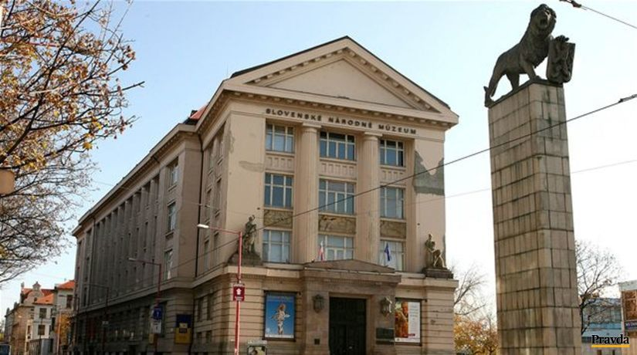
Kto ochraňuje historické pamiatky
Kto ochraňuje historické pamiatky
Mgr. Zuzana Rišková

Slide 2
Múzeum pochádza z gréckeho slova Múseion – chrám 9 bohýň – múz. Jednou z deviatich bohýň umenia bola Kleio – ochrankyňa histórie a historikov.
Múzeum chráni pamiatky na minulosť. Každé múzeum sa skladá z:
výstavných miestností – expozícií – tu sa vystavujú exponáty (predmety vystavené v múzeu)
zo skladiska – depozitára

Slide 3
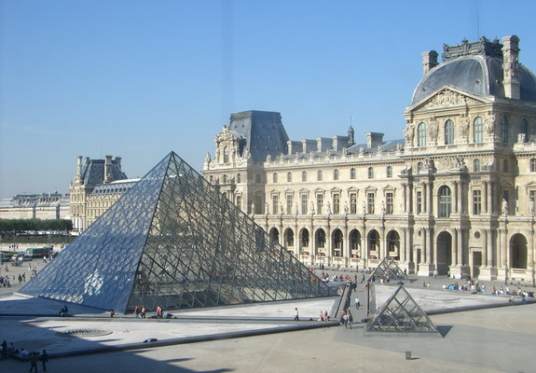
Najznámejšie múzeá vo svete:
Louvre v Paríži
Britské múzeum v Londýne
Vatikánske múzeum
Technické múzeum v Mníchove

Slide 4
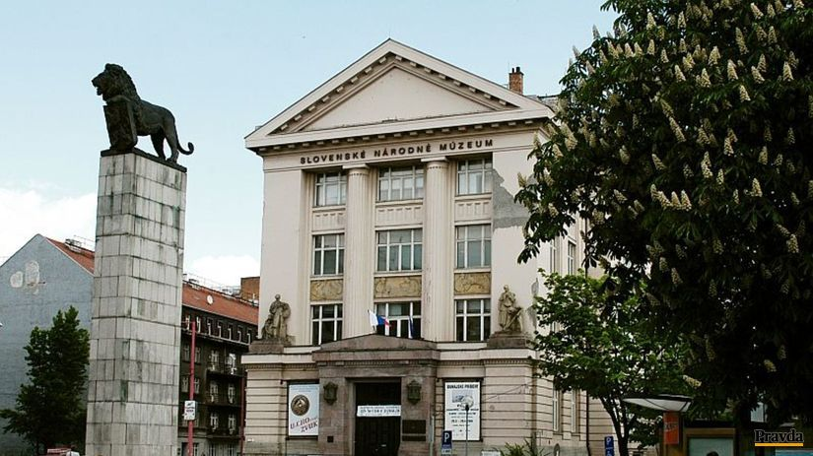
Múzeá na Slovensku
Slovenské národné múzeum v Bratislave a v Martine (vlastivedné).
V BA

Slide 5
Podľa toho, aké pamiatky sú v nich vystavené, na múzeá:
Všeobecné – archeologické, historické, ľudovej architektúry, prírodovedné, školské, kriminalistické, technické, vojenské...
Regionálne – miestne, regionálne, národné

Slide 6
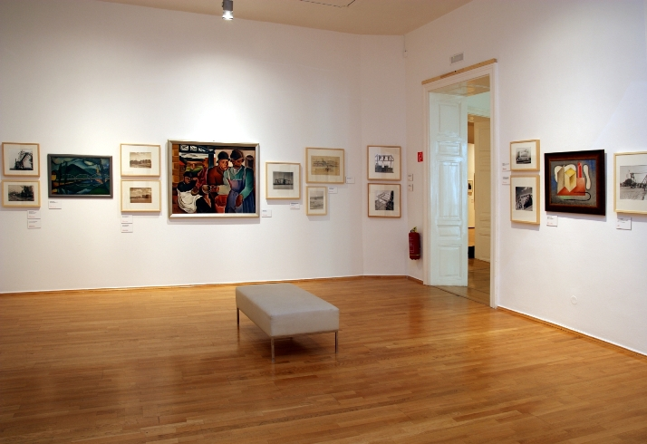
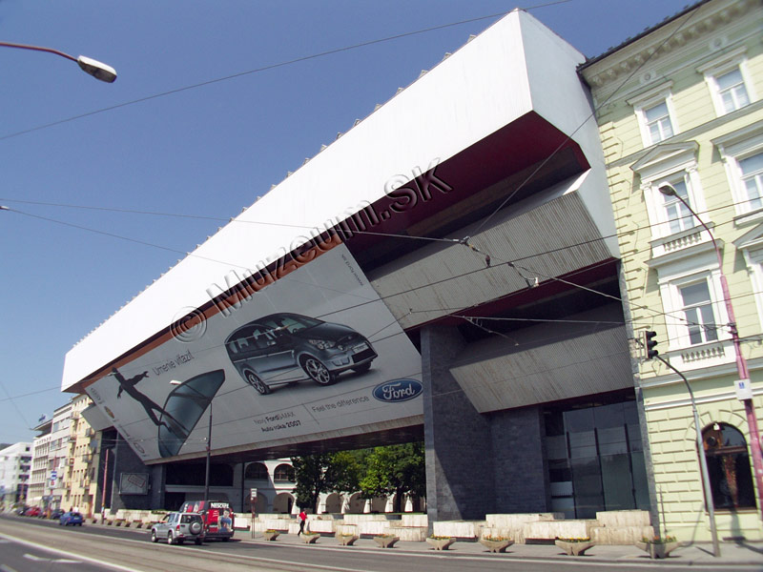
Osobitné druhy múzeí:
Obrazové galérie – vystavujú sochy a staré obrazy, Slovenská národná galéria v Bratislave

Slide 7
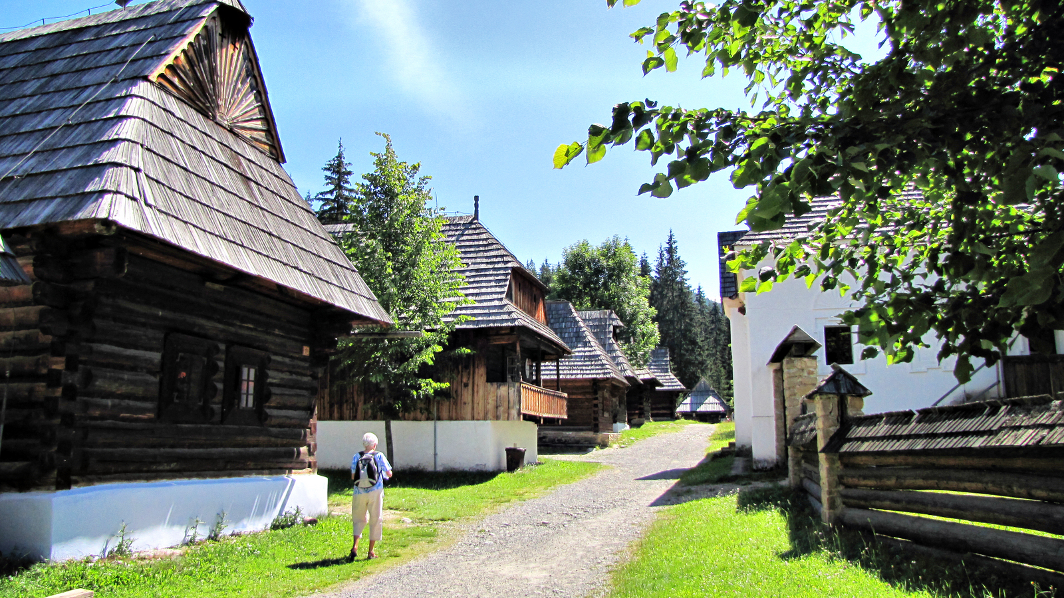
Skanzen - múzeum ľudovej architektúry v prírode, Múzeum slovenskej dediny v Martine
Skanzen v Zuberci

